Slide 1
Программное обеспечение для предоставления услуг
Состав:
- база данных, содержащая заявки клиентов;
- серверное приложение предоставляющее функции взаимодействия с базой данных;
- сайт для клиентов;
- Телеграмм-бот для вывода информации о заявках;
- настольное приложение для администраторов

Slide 2
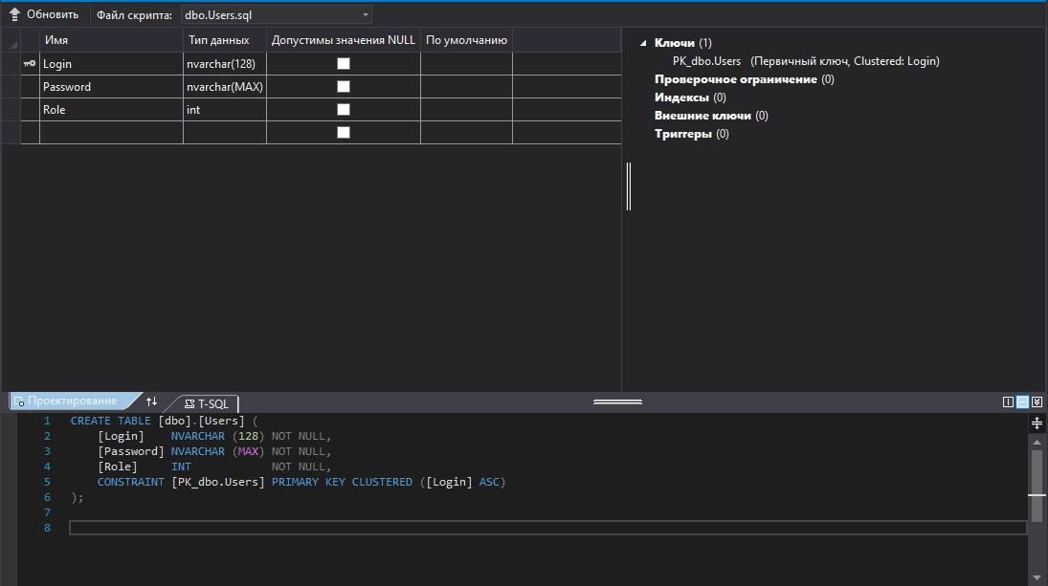
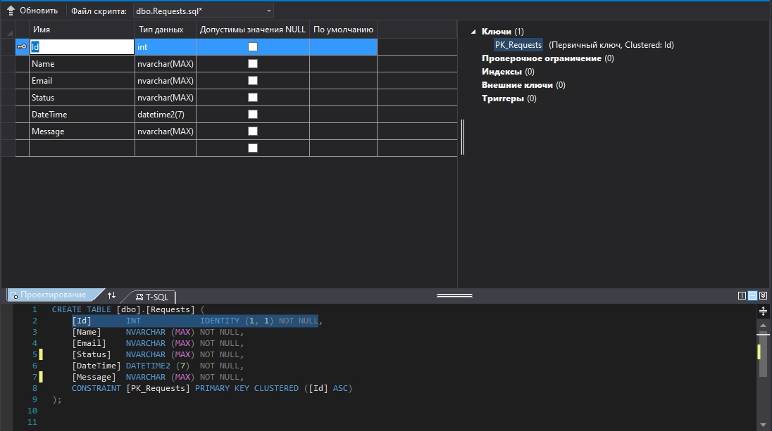
Базы данных
Сервером для баз данных является localhost, система управления – MSSQL.
Приложение содержит две базы данных:
- DataRequest – список заявок;
- DataUsers – список пользователей для входа в настольное приложение для администраторов баз данных
Структура БД DataUsers
Структура БД DataRequest

Slide 3
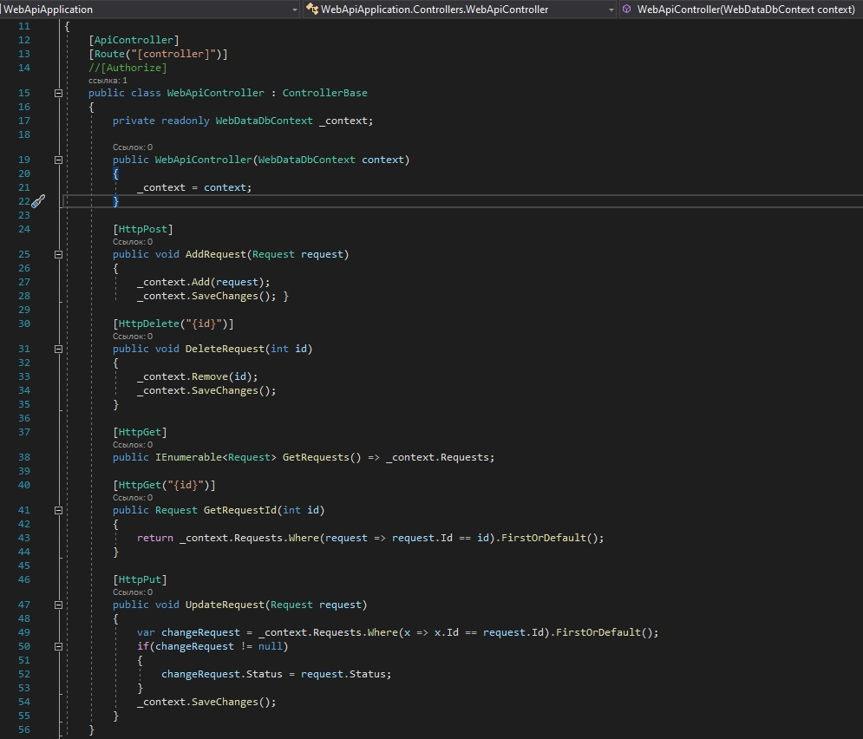
Приложение с функциями взаимодействия с базой данных DataRequest
Приложение WebApiApplication предоставляет метод получения всех заявок, одной заявки по Id-номеру, метод добавления новой заявки и метод обновления (изменения статуса) заявки
Ниже показана структура Api-контроллера. Взаимодействие с БД осуществляется с помощью фреймворка EntityFramework

Slide 4
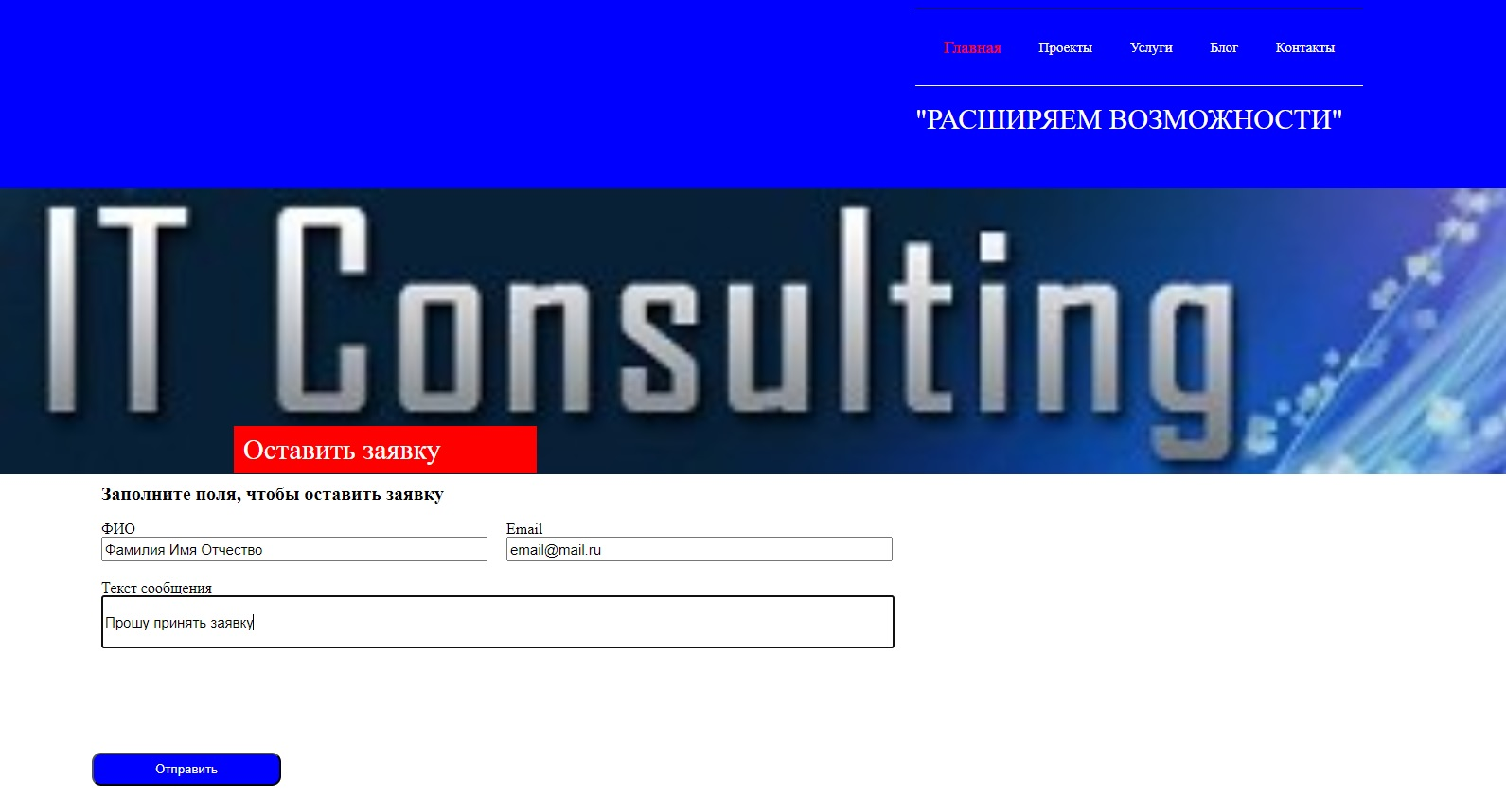
Вебсайт для клиентов. Главная страница
Сайт содержит информацию об услугах. На главной странице можно оставить заявку.
Главная страница. Кнопка «Отправить» активна при заполнении формы.

Slide 5
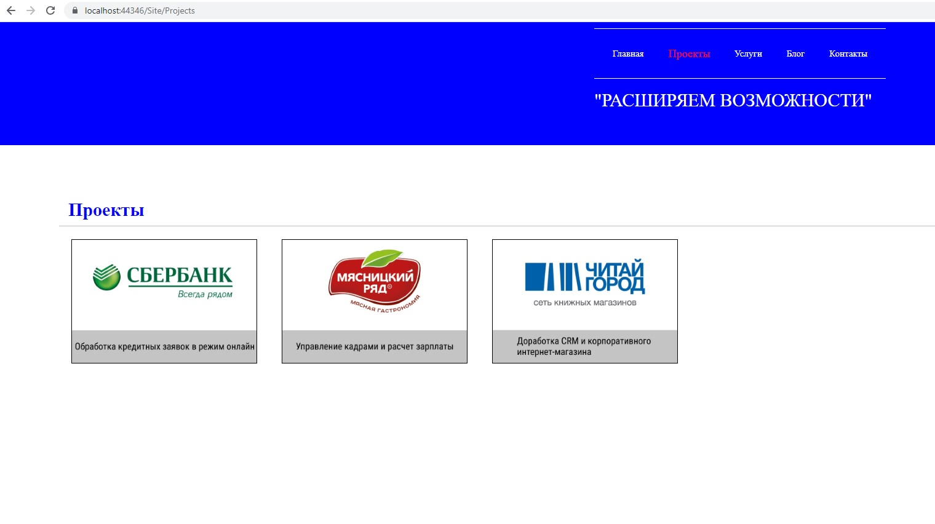
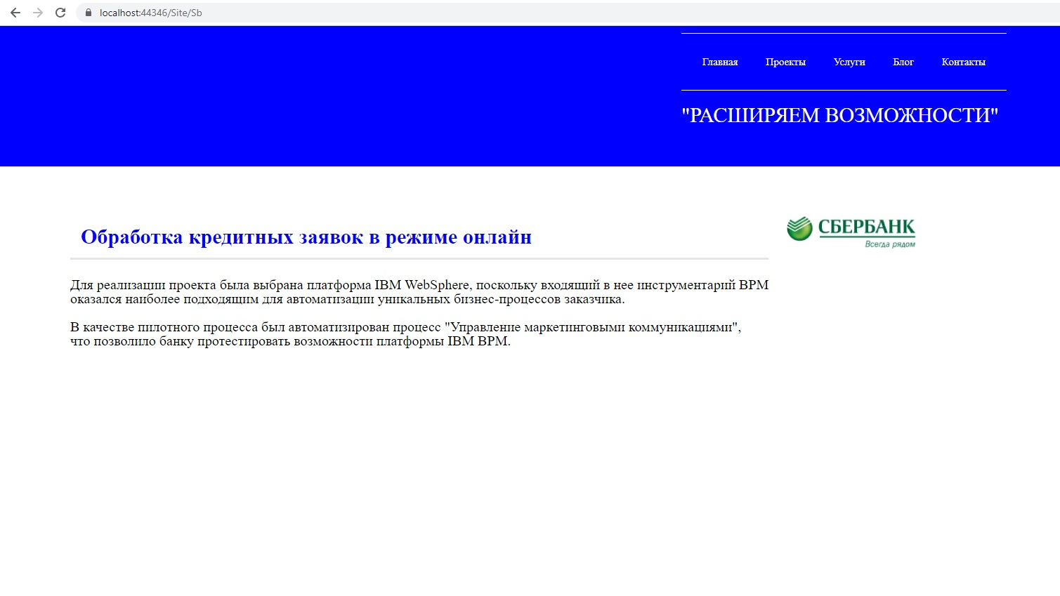
Вебсайт для клиентов. Проекты
Информация о проектах. Нажав по картинке открывается подробное описание проекта.

Slide 6
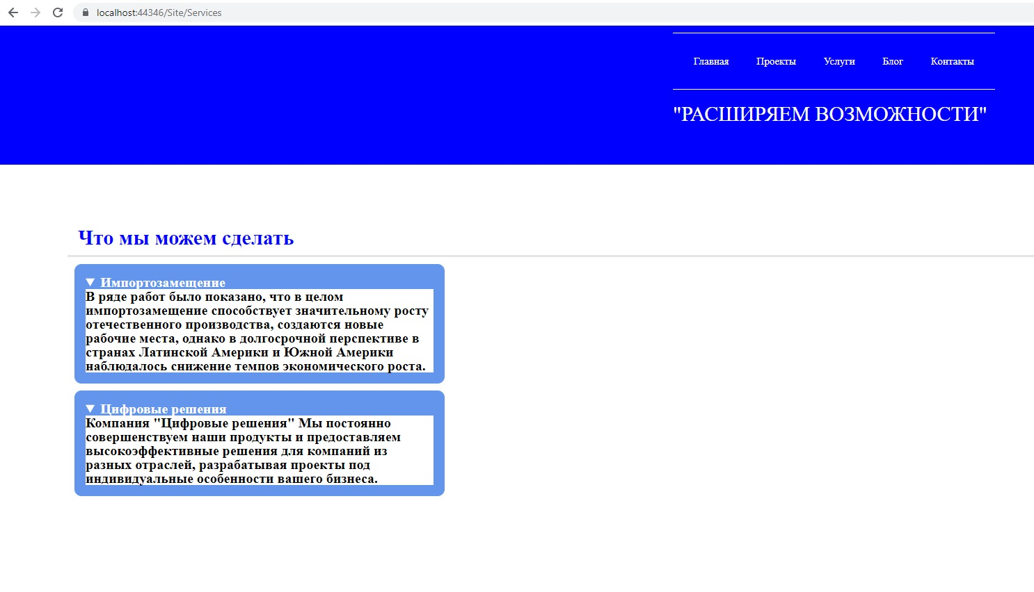
Вебсайт для клиентов. Услуги
Информация об услугах компании

Slide 7
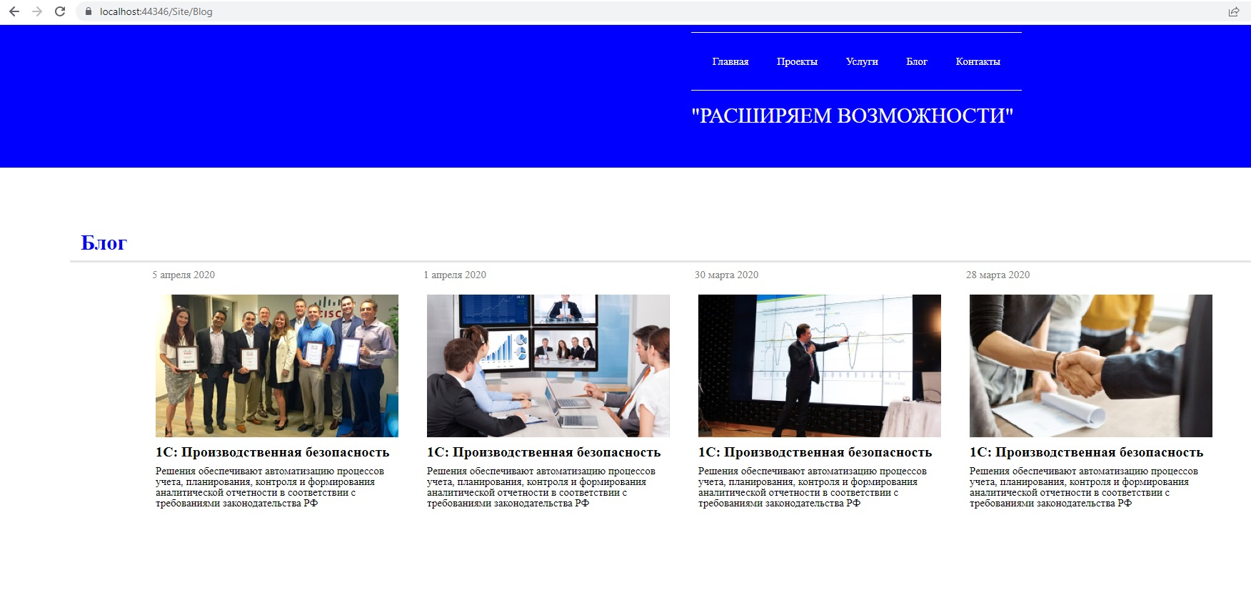
Вебсайт для клиентов. Блог

Slide 8
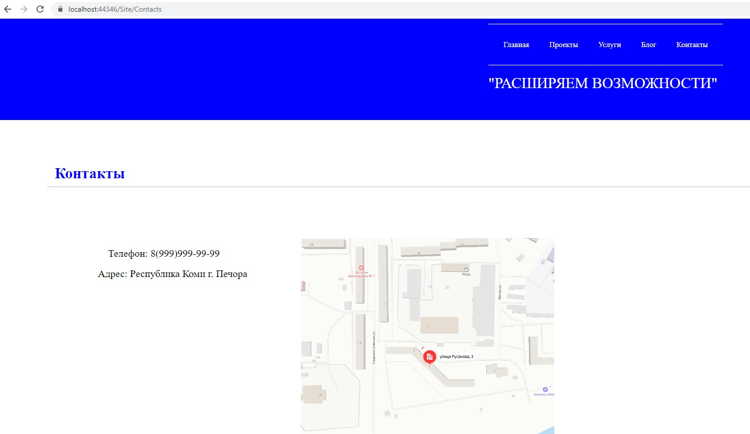
Вебсайт для клиентов. Контакты

Slide 9
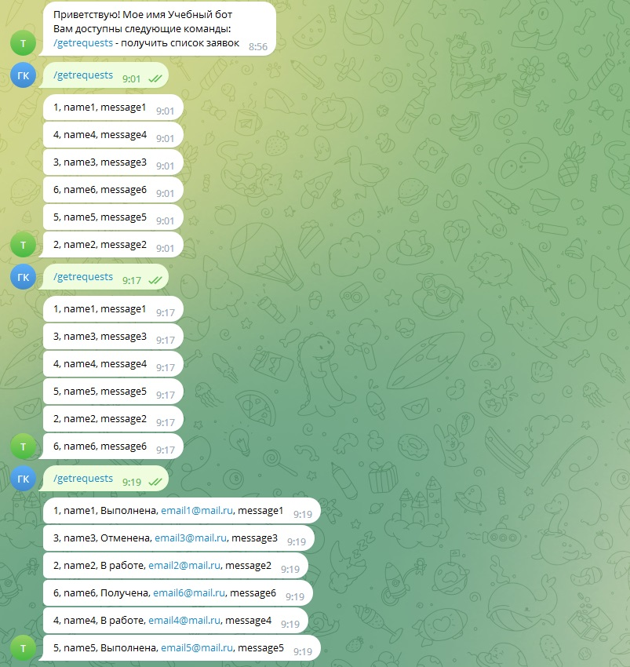
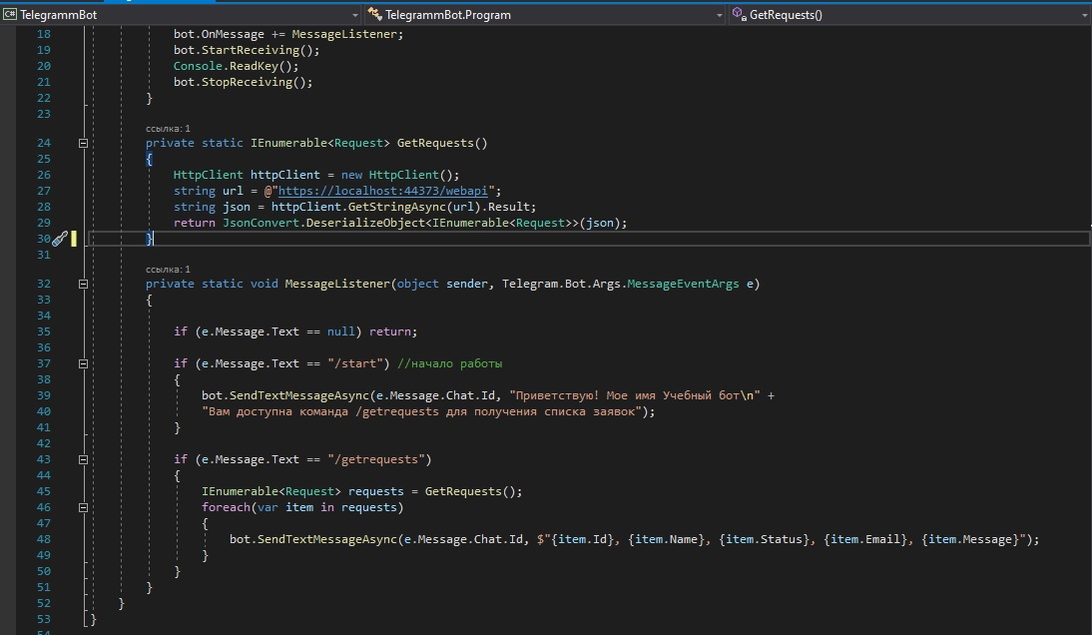
Телеграмм-бот
С помощью телеграмм-бота можно посмотреть все текущие заявки

Slide 10
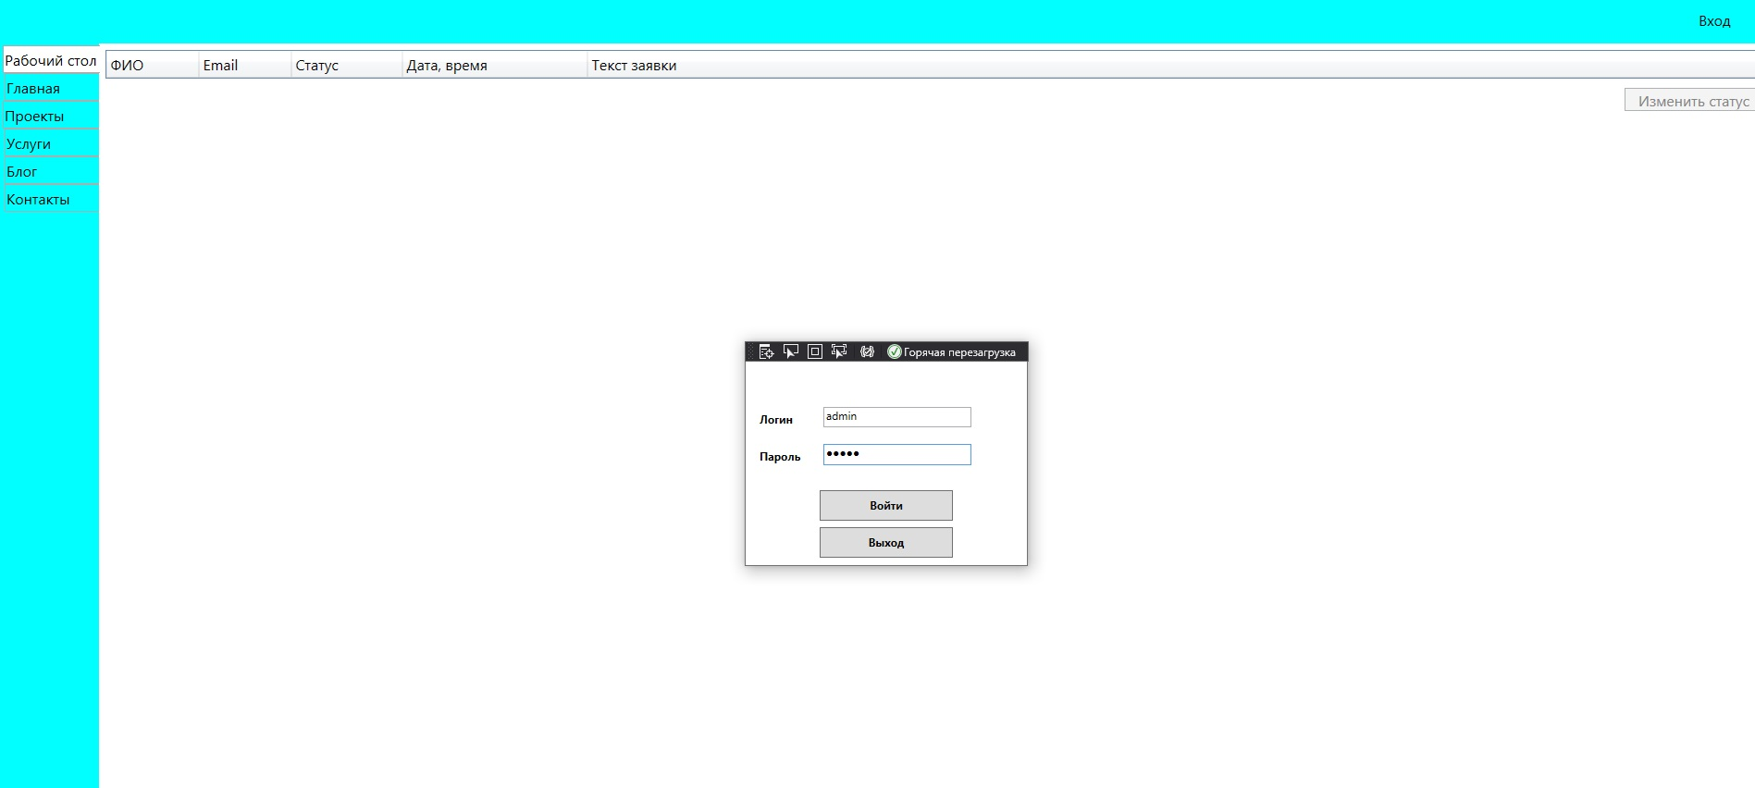
Настольное приложение (CRM)
Для работы в программе необходимо авторизоваться. Две пользовательские роли: администратор и менеджер.
Права администратора: просмотр списка заявок, изменение статуса заявки, просмотр и редактирование страниц сайта.
Менеджер: просмотр списка заявок.

Slide 11
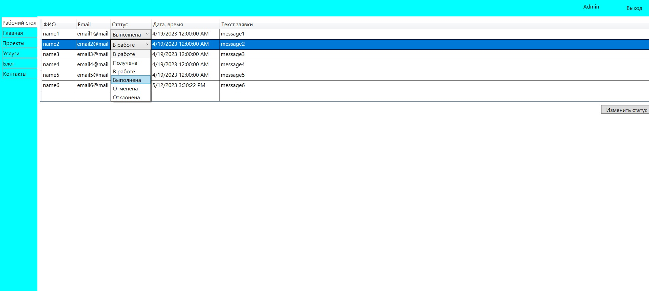
Настольное приложение (CRM)
Рабочий стол предназначен для обработки заявок

Slide 12
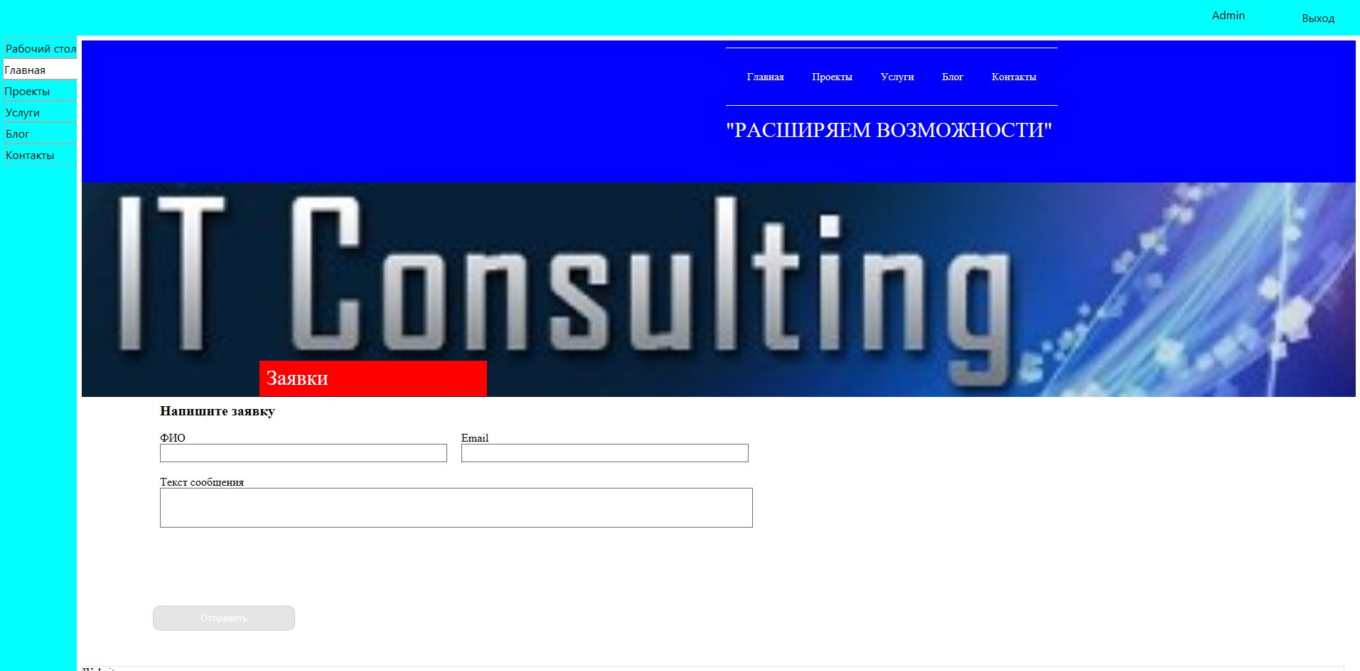
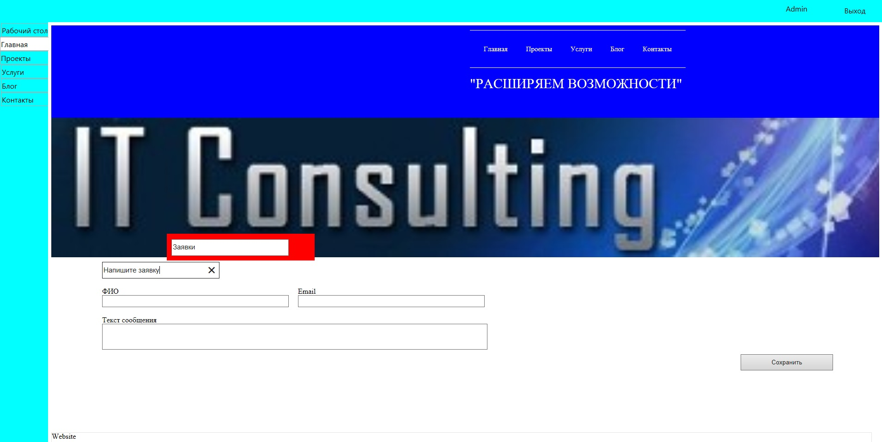
Настольное приложение (CRM)
Лист «Главная» предназначен для редактирования главной страницы вебсайта

Slide 13
Настольное приложение (CRM)
Лист «Прокты» предназначен для добавления нового проекта в вебсайт

Slide 14
Спасибо за внимание!

